Slide 1
KIỂM TRA BÀI CŨ
Nêu đặc điểm của chủ nghĩa đế quốc Anh cuối thế kỉ XIX-đầu thế kỉ XX?

Slide 2
Nguyên nhân chủ yếu làm cho nền công nghiệp của Anh vào cuối thế kỉ XIX phát triển chậm hơn các nước Mĩ, Đức:
A. Công nghiệp ở Anh phát triển sớm, hàng loạt máy móc, thiết bị trở nên lạc hậu.
B. Giai cấp tư sản Anh chú trọng đầu tư vào các thuộc địa.
C. Anh không chú trọng đầu tư đổi mới và phát triển công nghiệp trong nước.
D. Sự phát triển vươn lên mạnh mẽ của công nghiệp Mĩ, Đức.
A

Slide 3
2. Lê-nin gọi chủ nghĩa đế quốc Anh là “chủ nghĩa đế quốc thực dân” vì:
A. Nước Anh là “đế quốc mà Mặt Trời không bao giờ lặn”
B. Tư sản Anh chú trọng đầu tư vào các thuộc địa.
C. Chủ nghĩa đế quốc Anh xâm chiếm và bóc lột một hệ thống thuộc địa rộng lớn nhất thế giới.
D. Chủ nghĩa đế quốc Anh có một nền công nghiệp phát triển nhất thế giới.
C

Slide 4




Cho biết đây là quốc kỳ của những nước nào?
1
3
2
4

Slide 5
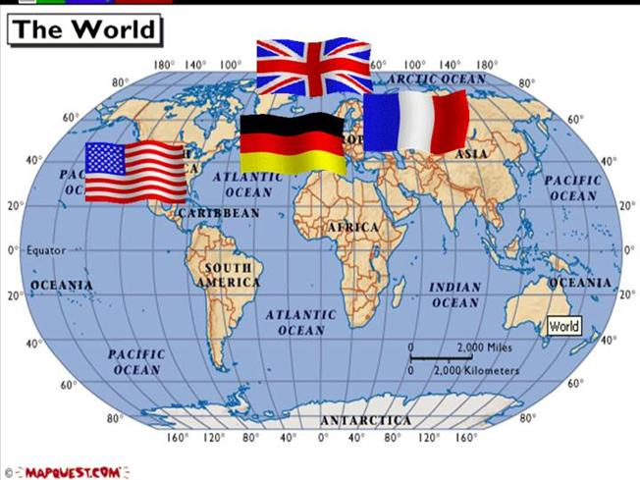

Slide 6
BÀI 6
CÁC NƯỚC ANH, PHÁP, ĐỨC, MĨ
CUỐI THẾ KỈ XIX – ĐẦU THẾ KỈ XX
Tiết 11
( Tiếp theo)

Slide 7
I. TÌNH HÌNH CÁC NƯỚC ANH, PHÁP, ĐỨC, MĨ ( tiếp theo)
3. Đức

Slide 8
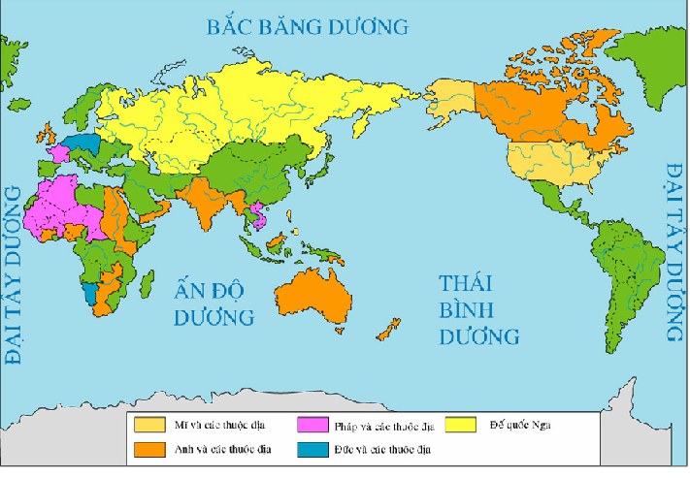
Lược đồ: Các nước đế quốc và thuộc địa đầu thế kỷ XX

Slide 10
Lược đồ: Các nước đế quốc và thuộc địa đầu thế kỷ XX

Slide 11
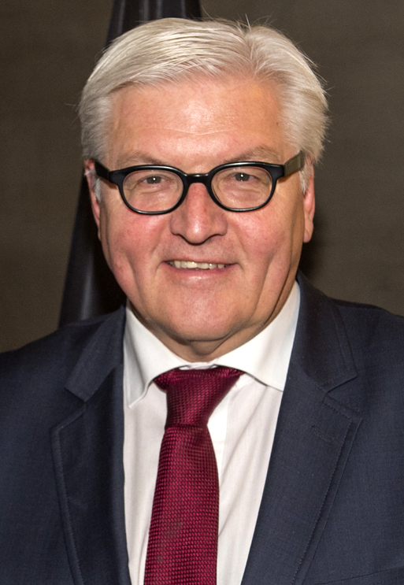
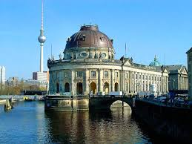

Tổng thống Đức
Frank-Walter Steinmeier

Slide 12

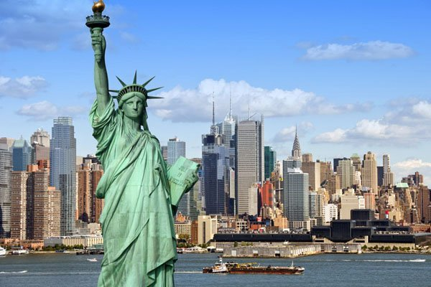

Slide 13
I. TÌNH HÌNH CÁC NƯỚC ANH, PHÁP, ĐỨC, MĨ ( tiếp theo)
3. Đức
4. Mĩ

Slide 14
THẢO LUẬN NHÓM (3P’)
- Tình hình kinh tế Mĩ cuối TK XIX đầu TK XX?
- Chế độ chính trị của Mĩ như thế nào ?

Slide 15
Lược đồ: Các nước đế quốc và thuộc địa đầu thế kỷ XX

Slide 16
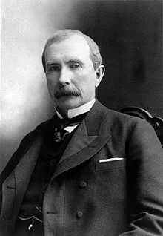
“Vua dầu mỏ” John D. Rockefeller (1839 – 1937)

Slide 17
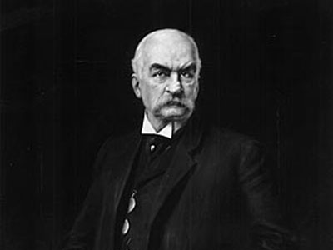
“Vua thép”JPMorgan Chase(1837 – 1913)

Slide 18
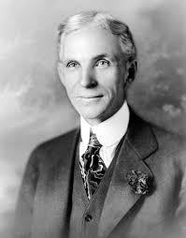
“Vua ô tô” Henry Ford(1863 – 1947)

Slide 19
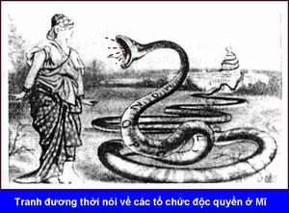
Quan sát hình 32, cho biết quyền lực của các tổ chức độc quyền ở Mỹ thể hiện như thế nào?

Slide 20
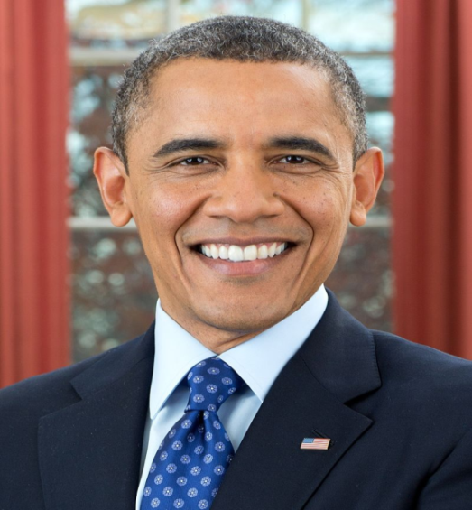
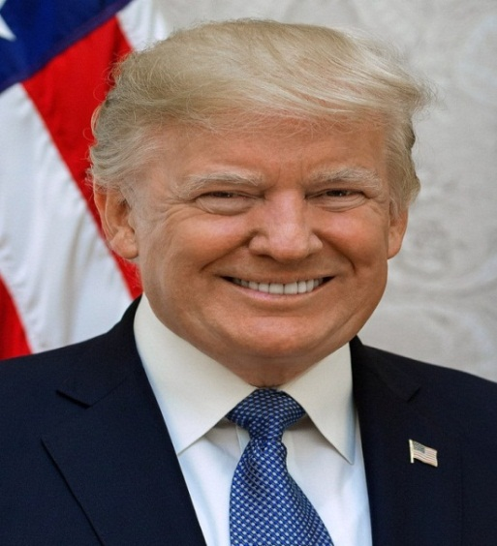
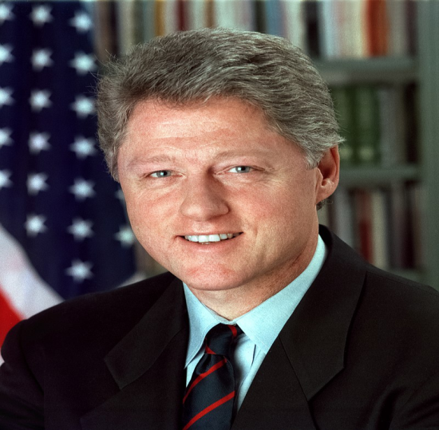
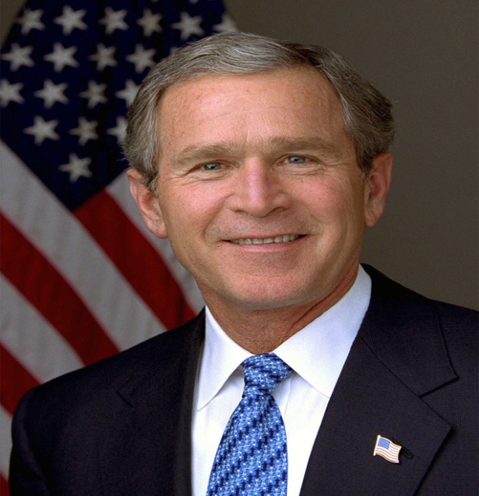
Barack Obama
Donald Trump
William J. Clinton
George W. Bush

Slide 21

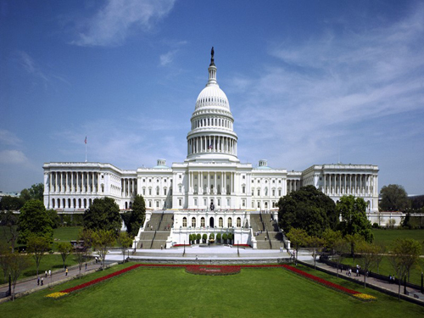
Tổng thống Mĩ Donald Trump

Slide 22
Câu 1: Đế quốc Đức được nhận xét là:
CỦNG CỐ
Chủ nghĩa đế quốc thực dân
Chủ nghĩa đế quốc cho vay lãi
Chủ nghĩa đế quốc quân phiệt, hiếu chiến
Xứ sở của các “ông vua công nghiệp”

Slide 23
Câu 2: Thể chế chính trị ở Mĩ cuối thế kỉ XIX đầu thế kỉ XX:
Quân chủ chuyên chế
Cộng hòa, đứng đầu là Tổng thống
Quân chủ lập hiến
Cộng hòa, đứng đầu là chủ tịch nước

Slide 24
Dặn dò
Học bài.
Chuẩn bị bài mới - Bài 7 “Phong trào công nhân quốc tế cuối thế kỉ XIX – đầu thế kỉ XX”.
Trả lời câu hỏi trong Sách giáo khoa.

Slide 25



CHÚC CÁC THẦY, CÔ
VÀ CÁC EM KHỎE
CHÀO TẠM BIỆT

